Slide 1
带您走进我的工作日常
2020.08.28 张明慧

Slide 2
目录
Click here to add
01.
日常工作概述
02.
售前接待过程分析
03.
工作策略分析
04.
工作反思总结

Slide 3
01.
日常工作概述
Overview of daily work
1.为客户答疑解惑
2.为不减重的客户提供饮食指导
3.帮助客户追踪物流 地址 赠品问题
4.客户与快递员之间联系的纽带

Slide 4
数据分析
询单转化率
一次比一次有进步，稳步上升
平均人工响应时长
第三次有一个质的飞跃，自己平时是没有多大的感觉，感觉比较难的一项数据
30秒应答率
快准狠，不知回什么需要思考的时候建议回一个小表情给自己争取时间，也是在一次次的有所进步

Slide 5
工作中的重难点
重点一
重点二
重点三
售前接待讲究方法，所谓方法，也就不仅仅是一问一答的沟通方式，抓好客户心里，转被动为主动，也就能抓好店铺转化率。
影响自己转化率 回复率的一个关键问题就是：售后不减重，这种客户会一直拖着你，影响你的转化率，回复率，和自身情绪。
提前掌握了解店铺活动方案，算好相应的单粒价格以及最优惠的套餐，做到客户来找，咱们就能准确的解答客户疑问

Slide 6
02.售前接待过程分析
有效果吗
多数人就是抱着问一问的心态，购买欲望不是特别强烈的，咱们还不能给客户保证效果，怎么才能在不给她保证的情况下给他吃一粒定心丸呢，让她购买欲望加倍呢
大同小异
会反弹吗
基本上每个客户都会问到的问题，怕反弹，这种担心是人之常情，咱们买药也是会担心的，换位思考，如果咱们是客户，咱们希望听到什么样的回答呢
我一个月能瘦多少呀
每一个想要减肥的客户都是比较着急见到效果的，咱们还没办法承诺客户一个月减重多少，那怎么回答才能让客户尽可能相信咱们产品的效果的呢

Slide 7
03.工作策略分析
技巧一
遇到不讲理的客户，就夸赞他，很多人都是喜欢夸赞的，说不定他就消气了哦
技巧二
多用语气词，化被动为主动
技巧三
凡是不能太绝对，在退货问题上我有些地方做的就太死板，我就是不给退，咋说都不退，我之前这样干过，把客户惹毛了，给售后带来很大的麻烦

Slide 8
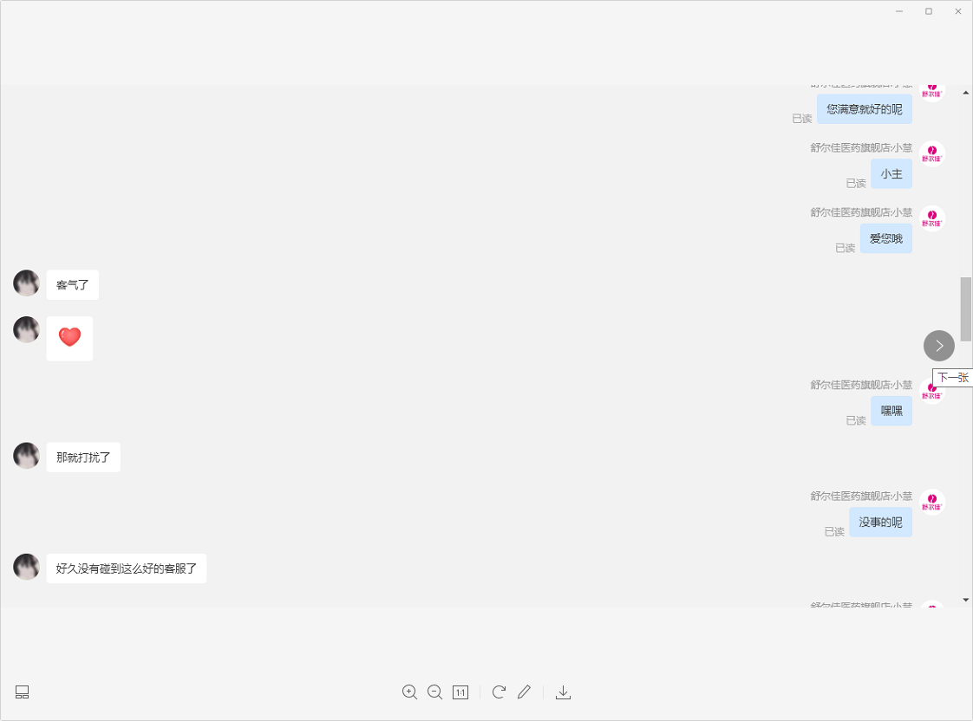
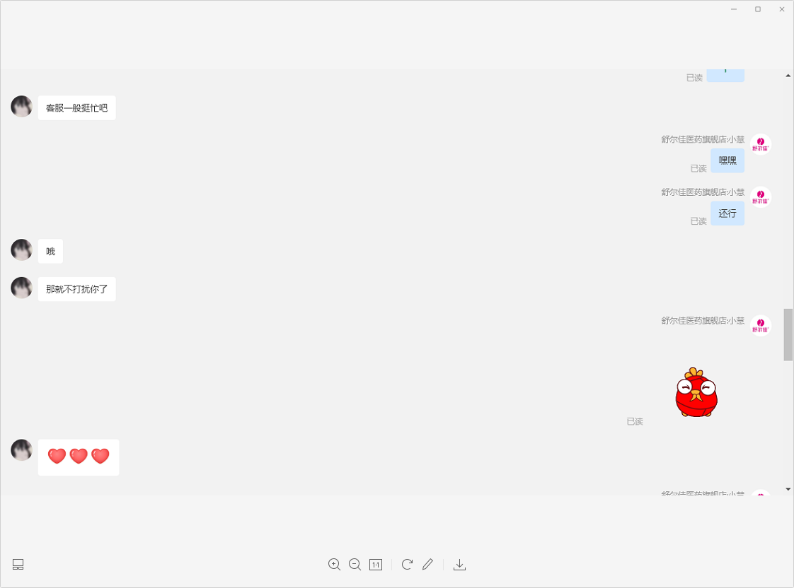
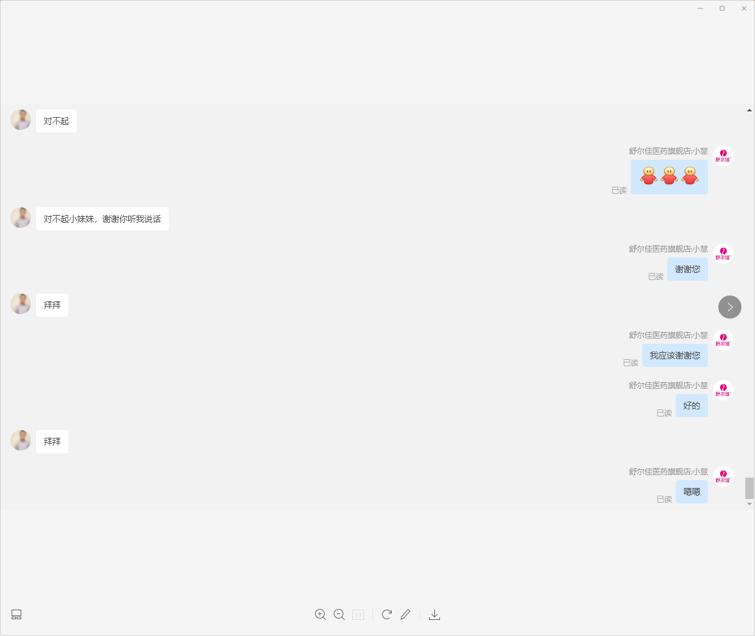
我的小感动

Slide 9

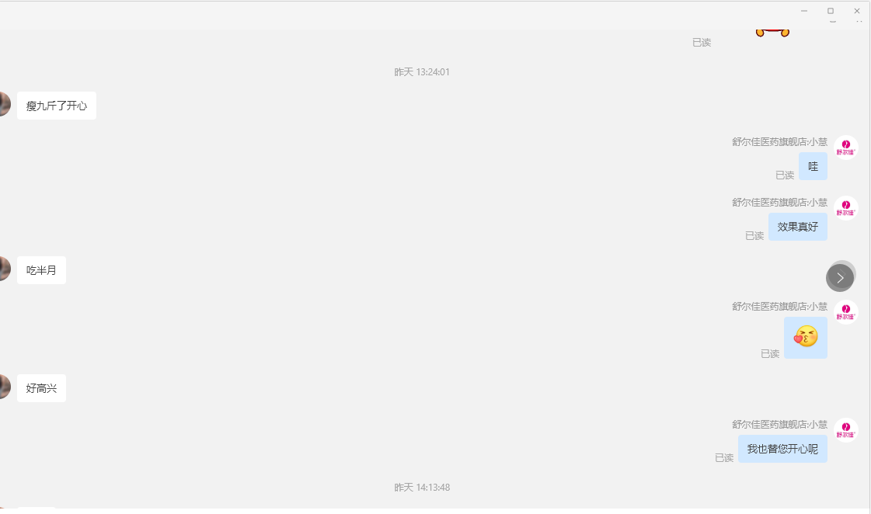
解疑小窍门
法宝
说一千道一万，不如减肥成功客户的真实体验，我感觉挺好使，客户质疑产品效果的时候，我就会找减肥效果好的客户的反馈截图给他们看，亲测有效哦

Slide 10
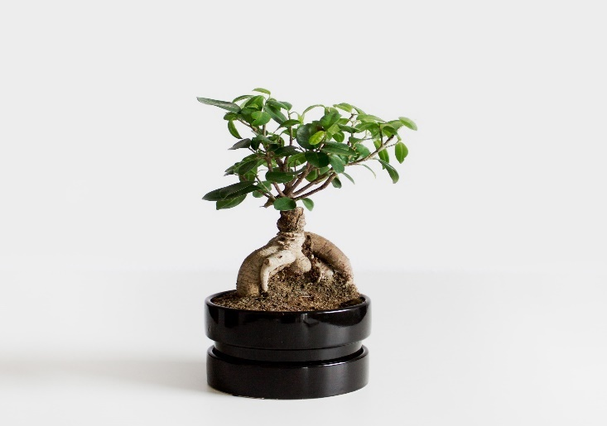


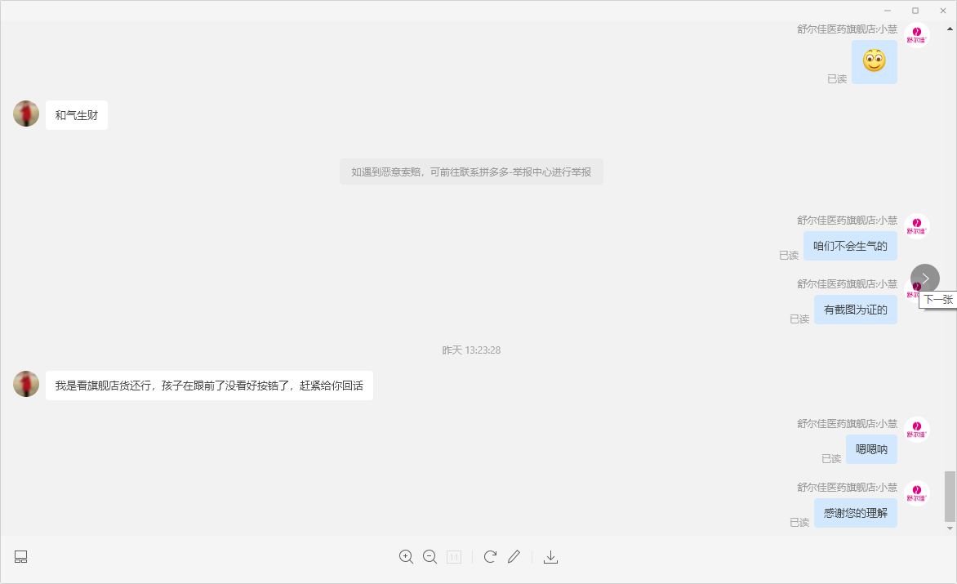
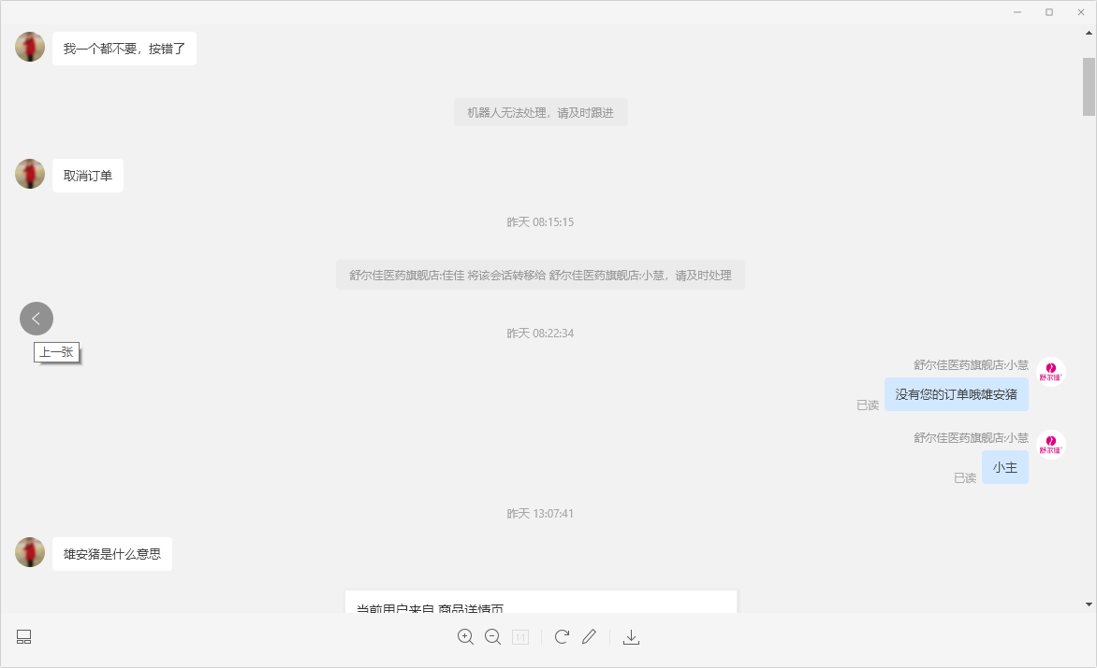
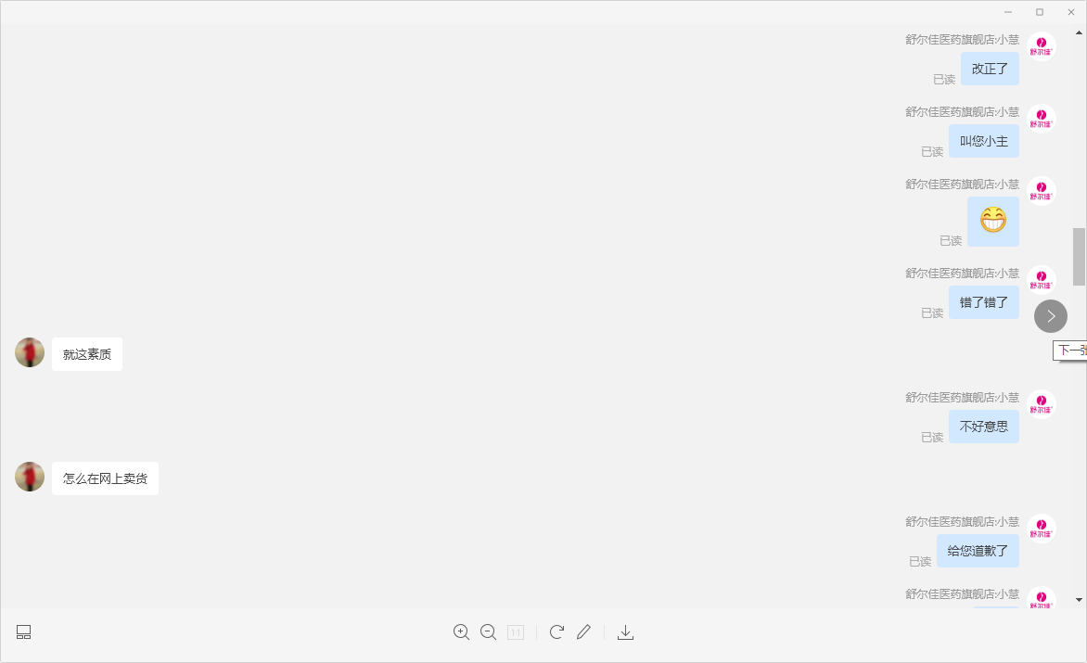
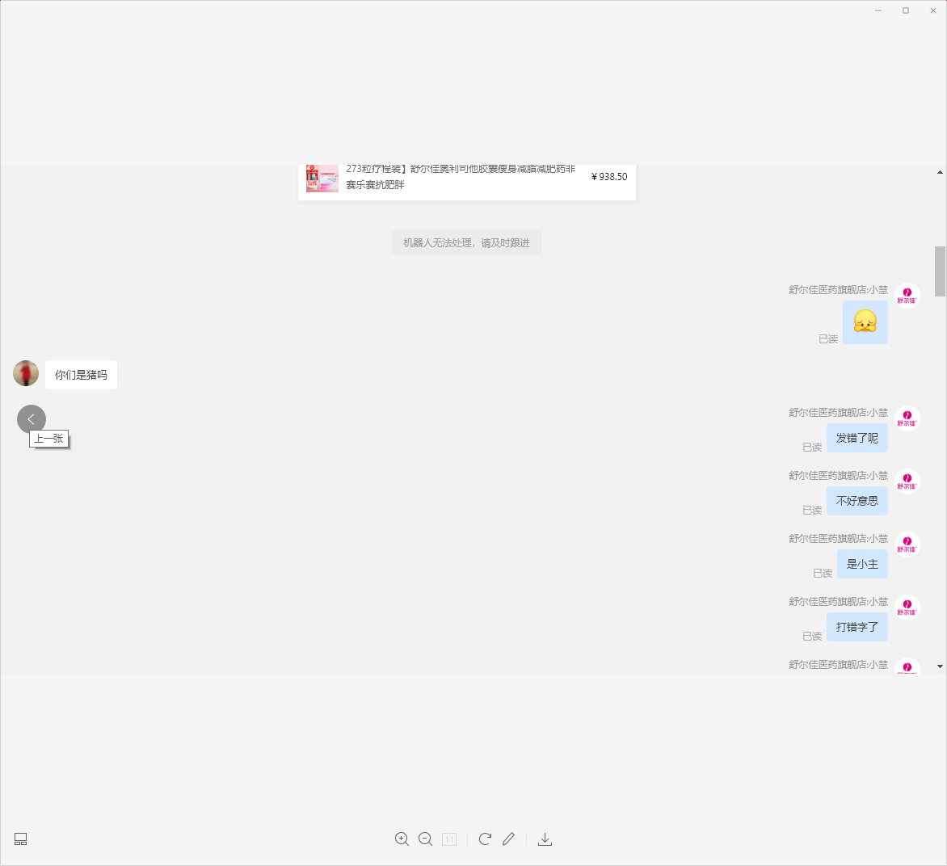

问题反思
哎，打错一个字，耽误半天功夫，一定一定看好自己发出的信息，特别是我这种打字不快的，硬伤，影响了情绪不说，还耽误接待别的客户，以后一定注意

Slide 11
04.我的总结与反思
The second most important
注意态度 注意语气 注意情绪
The most important
The third is important
打字 打字 打字 速度 速度 速度 盲打 盲打 盲打
做事不要太死板，灵活变通哦

Slide 12
感谢聆听
Fill in the English corresponding to the title as the subtitle

